Slide 1
Biannca Alencar
Licenciada em Artes-teatro pela UFT, professora em escolas particulares de artes, performer; Mestranda em educação –PPGE, integrante do projeto “Confluências” no SESC.

Slide 2
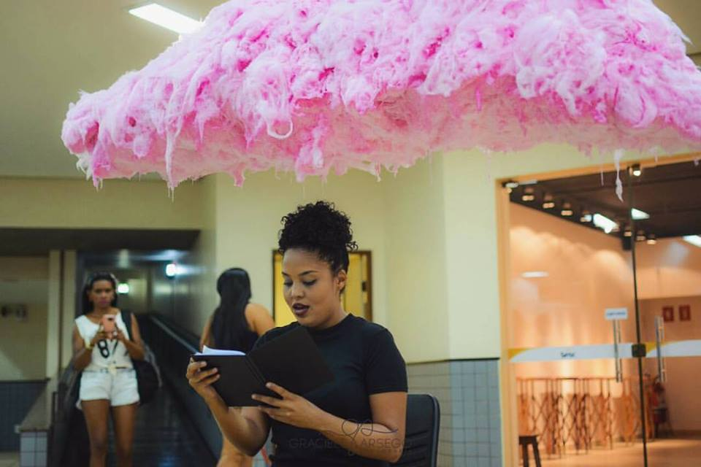
“ Ode “O equilíbrio da imagem doce, misturado aos sentimentos das escritas, traz aos poucos pensamentos mais intensos acerca da realidade que nos afeta diariamente. foto: Graciele Arsego

Slide 3
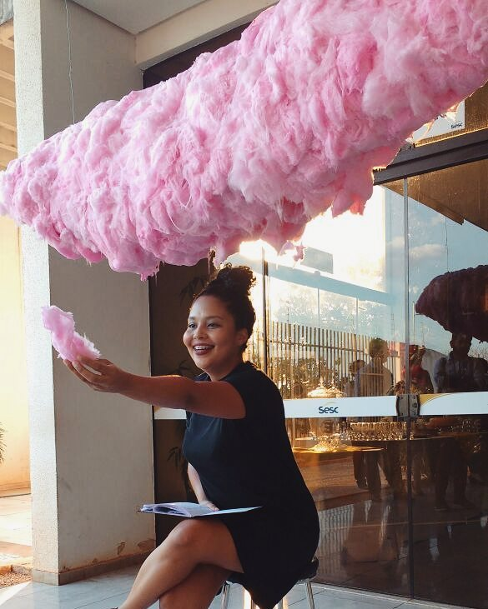

Slide 4
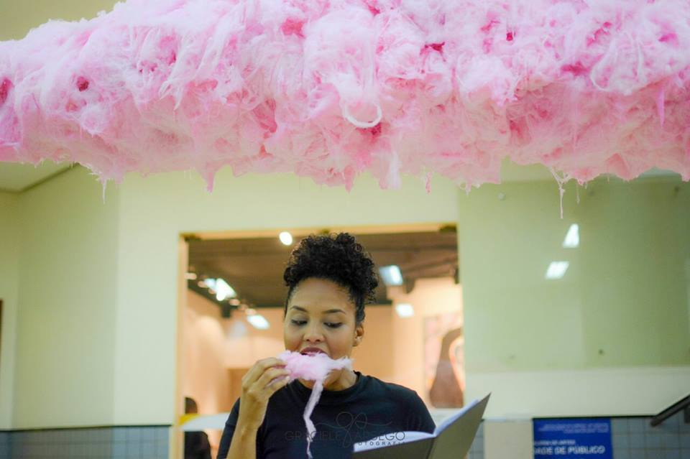

Slide 5
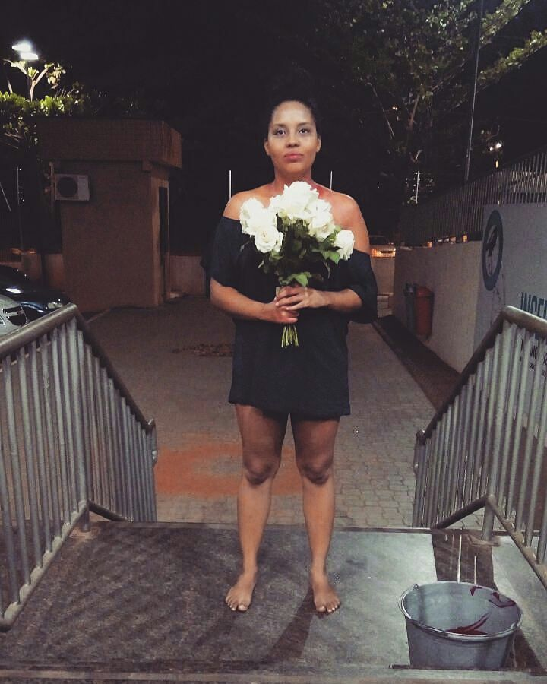
“ Acarminado”
Eu estou acarminada! É difícil não se acarminar com tudo ao nosso redor. Mulheres choram, sofrem, morrem á todo momento. Elas gritam, pedem socorro mesmo em silêncio. Se acarmine. Grite junto. Não vamos deixar um buquê de flores passar despercebido. Juntas somos mais fortes! foto: Vone Petson

Slide 6
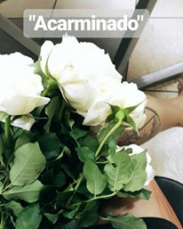

Slide 7
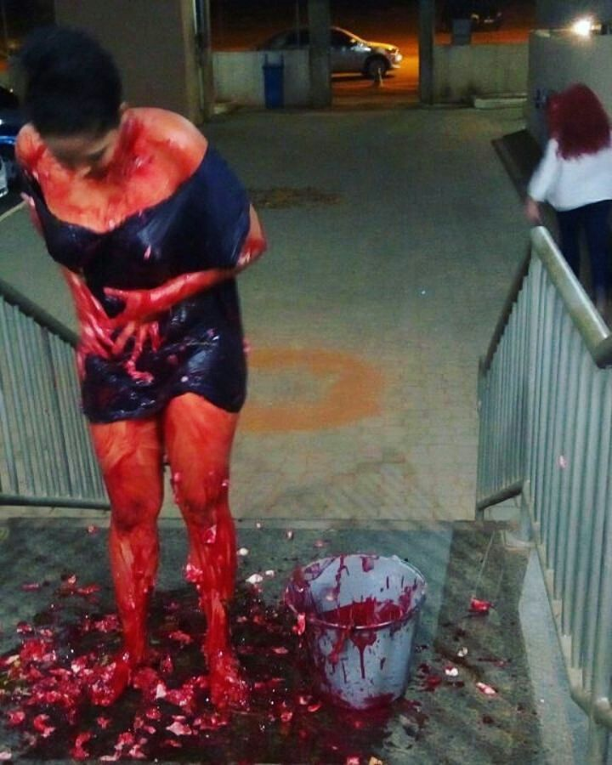

Slide 8
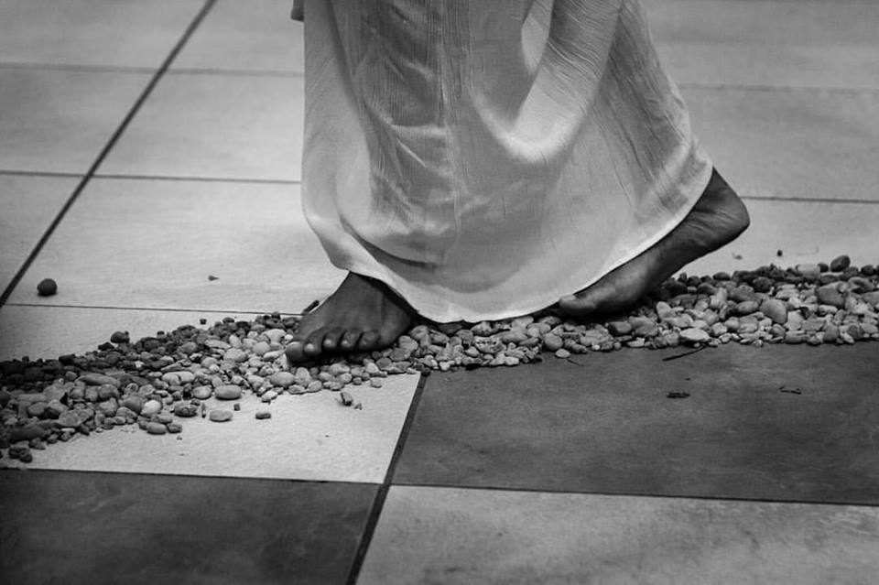
“ Escudar “Escudar no sentido de roupa, quer dizer proteção. Muitas vezes nós mulheres usamos roupas que nos cobrem, pois, de certa forma, nos sentimos mais protegidas, para que ninguém nos olhe de forma violenta. A roupa mais arrumada, cobrindo o corpo, traz a ideia de que nós mulheres sempre precisamos nos apresentar mais “arrumadas’’ enquanto o que queremos, e o que estamos fazendo, é ser nós mesmas independente de qualquer comentário que não nos deixa ser, quem realmente somos em meio á caminhada entre as pedras. foto: Hellen Lopes

Slide 9
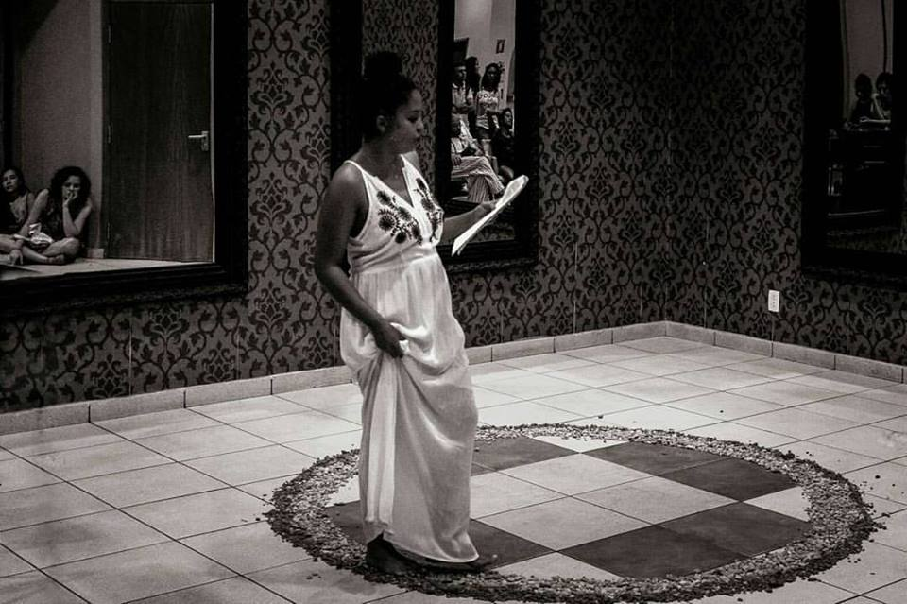

Slide 10
